Slide 1
«Калейдоскоп профессий – XXI века – Профессии: вчера, сегодня, завтра – 2023» Специалист в области физической культуры и спорта МОУ СОШ № 38
проект подготовили: Фёдорова Таисия,
Новикова Ксения 6 класс,
Горшков Александр 8 класс,
Руководитель:
Стоякина Наталия Михайловна

Slide 2
Актуальность проекта
В современном мире всё большую актуальность набирает владение смежными профессиями.
Например: специальность специалиста в области физической культуры и спорта даёт возможность работать по профессии “учитель физической культуры” и “тренер-преподаватель”.
В год педагога, мы хотим обратить ваше внимание на двух дорогих нам педагогов, профессии которых нам очень важны для будущего развития нашего Отечества – это учитель физической культуры и тренер-преподаватель(по конькобежному спорту)

Slide 3
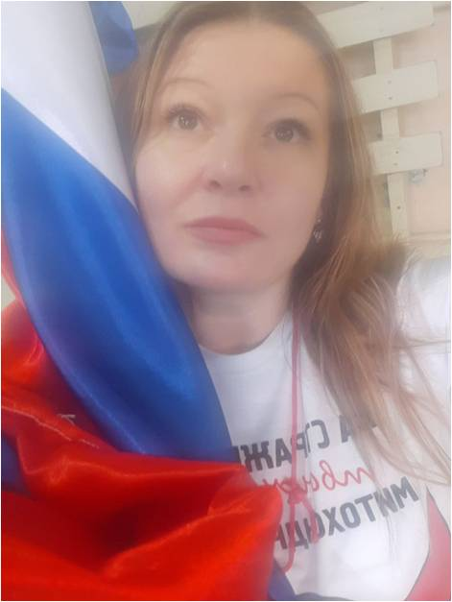
Стоякина Наталия Михайловна
Учитель физической культуры МОУ СОШ 38 высшей категории
Мастер спорта по спортивной акробатике.

Slide 4
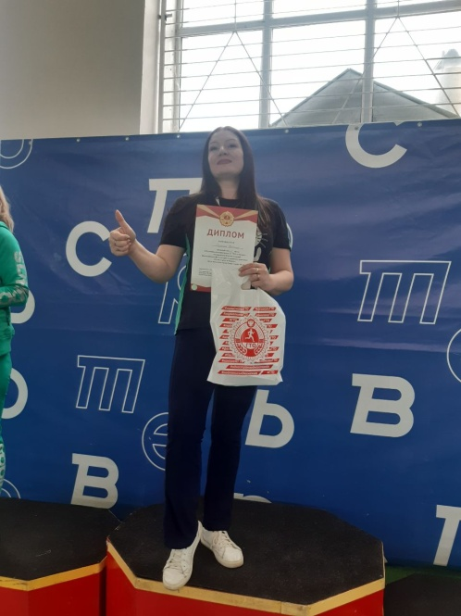
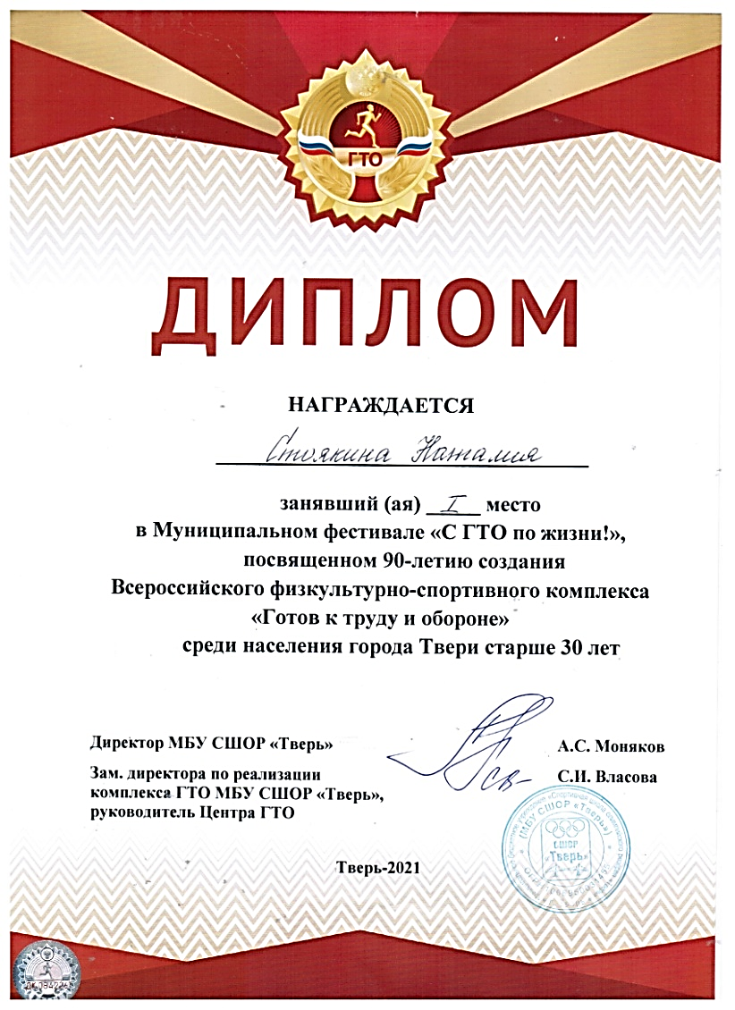
Личный пример

Slide 5
Личный пример

Slide 6
Личный пример

Slide 8
Актуальность и важность представляемых профессий – учитель физкультуры
Основной фактор, определяющий будущее страны – качественный состав населения. Усиление внимания к физической культуре школьников благоприятно сказывается не только на физическом, но и на социальном здоровье подрастающего поколения. Физическая культура имеет то значение, что двигательные потребности превратились в необходимость, активизирующую многие другие жизненно важные потребности личности.
Как известно, социальные потребности людей, в конечном счёте, определяют образ жизни.

Slide 9
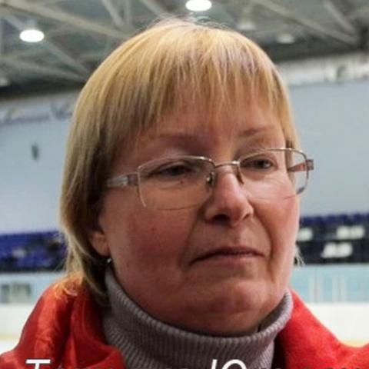
Бирюкова Татьяна Юрьевна
Тренер-преподаватель по конькобежному спорту высшей категории.
Подготовила более 5 МС России, победителей и призёров Всероссийских соревнований

Slide 10
Актуальность и Важность представляемых профессий – Тренер-преподаватель
Тренер-преподаватель является ключевым элементом правильной и безопасной подготовки, как профессиональных спортсменов, так и любителей. Роль тренера невозможно переоценить. Благодаря его опыту и знаниям спортсмены способны достигать максимального уровня производительности и выносливости, что невозможно было бы сделать самостоятельно. Тренер-преподаватель должен создавать для подопечных спортсменов комфортные условия обучения и мотивировать их на постоянное совершенствование своих умений в том или ином виде спорта. Роль тренера в процессе подготовки не ограничивается только консультированием спортсменов по подготовке и освоению вида спорта, со временем, помимо всего прочего, тренер выступает в роли наставника, мотиватора, друга, оказывающего так же и моральную поддержку

Slide 11
Деятельность и достоинства профессий – учитель физкультуры
Прежде всего, деятельность – это высшая, сознательно регулируемая (активная) форма взаимодействия с окружающей средой(социальной и материальной), в процессе которого человек творчески преобразует мир, а также знает свое место в этом мире.
Существуют различные виды, характеристики, задачи деятельности, однако, формами деятельности учителя физической культуры:
1) работа в школе: классная, проведение уроков; внеклассная, проведение занятий в секциях, проведение внутри школьных соревнований, проведение спортивных праздников, проведение туристических походов, военно-патриотических игр, проведение просветительской работы с учащимися и родителями.
2) работа не школы: по месту жительства, работа в лагерях труда и отдыха.
Достоинства:
длительный отпуск в летние месяцы;
интересную работу с детьми;
поддержание тела в отличной физической форме;
высокий спрос на профессию и большое число вакансий;
возможность работы по совместительству в спортивных школах и фитнес-центрах.

Slide 12
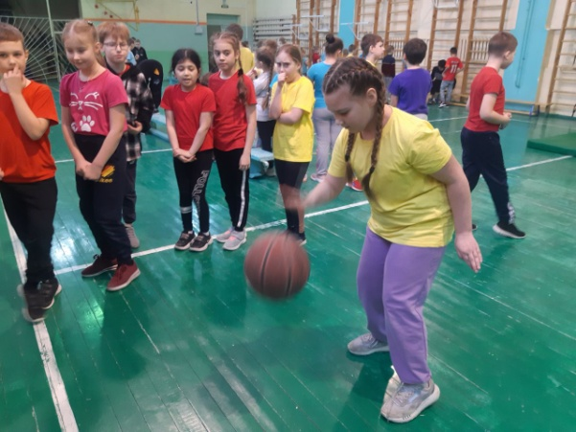
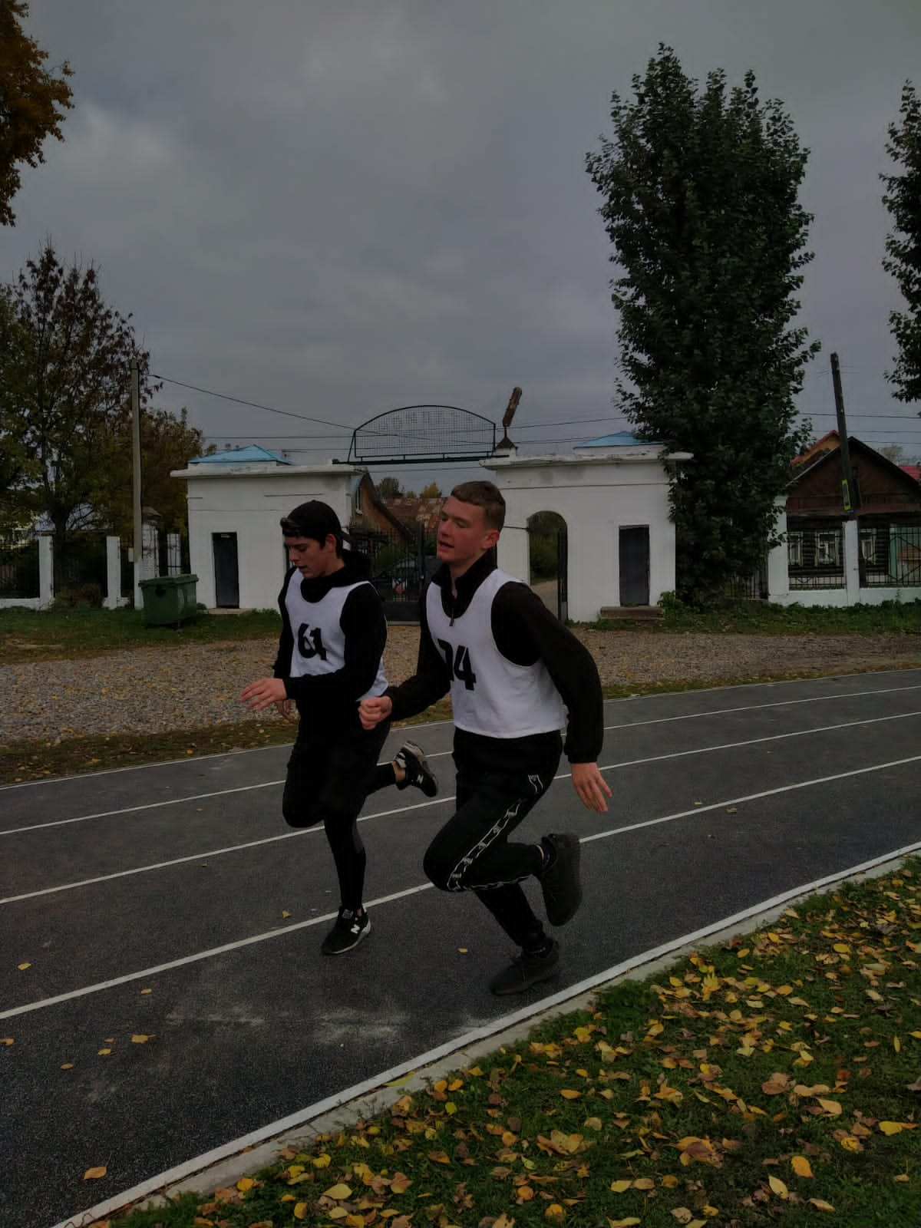
Внеклассная работа

Slide 13
Из опыта работы

Slide 14
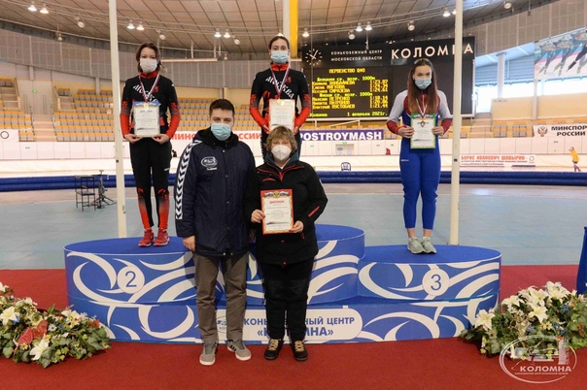
Деятельность и достоинства профессий – тренер-преподаватель
Деятельностью тренера является направленное на максимальное удовлетворение интереса к определенному виду спорта, потребности им заниматься, достижение высоких спортивных результатов, повышение престижа
Достоинства:
Во время любых соревнований они переживают за свою команду или конкретного спортсмена и иногда радуются победе даже больше, чем сами участник
Для спортивных тренеров большим достоинством является общественное признание и повышение репутации на спортивном поприще

Slide 15
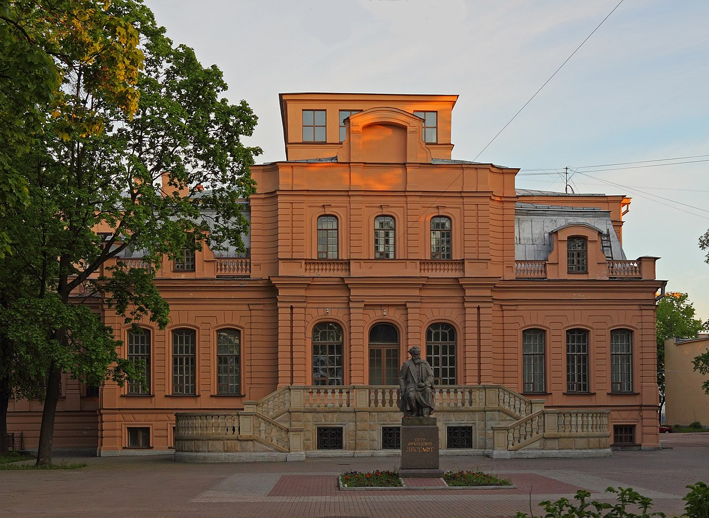
Способ получения специальности
Получить профессию тренера и учителя можно в колледже, университете. Выбор в первую очередь зависит от целей и будущего места работы

Slide 16
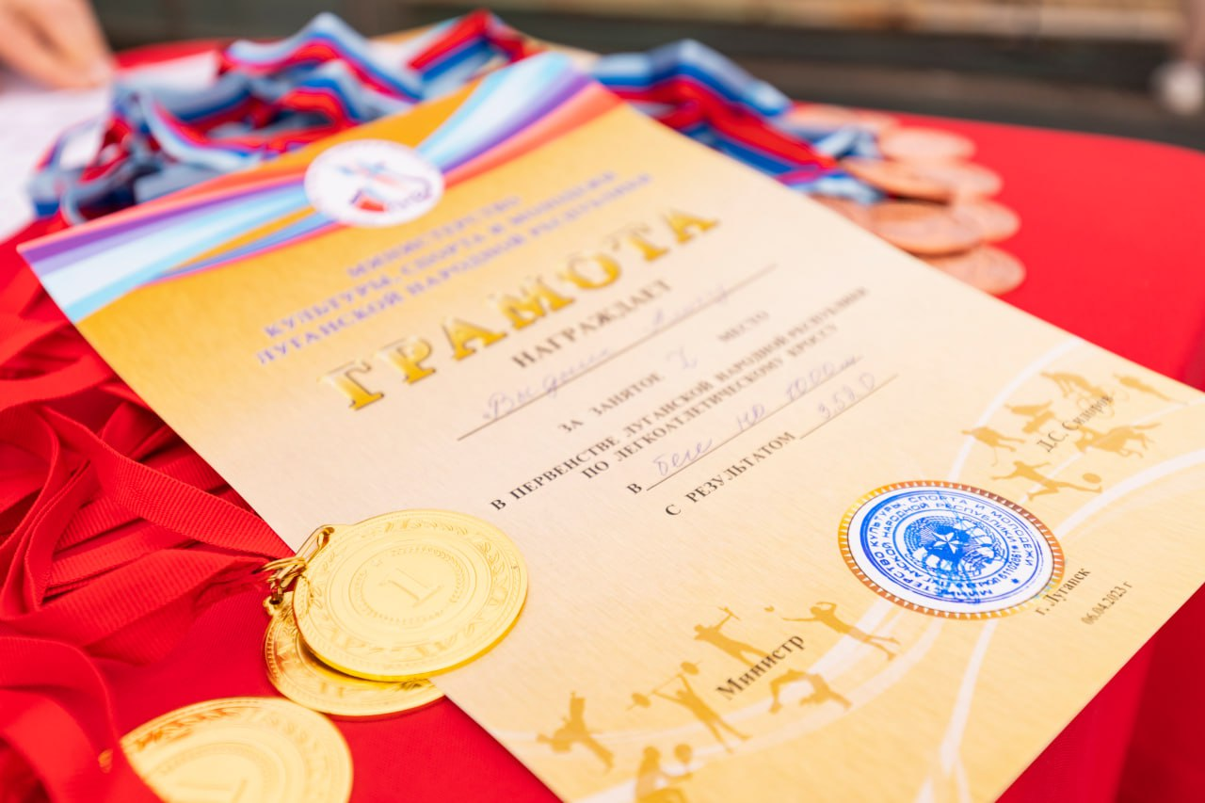
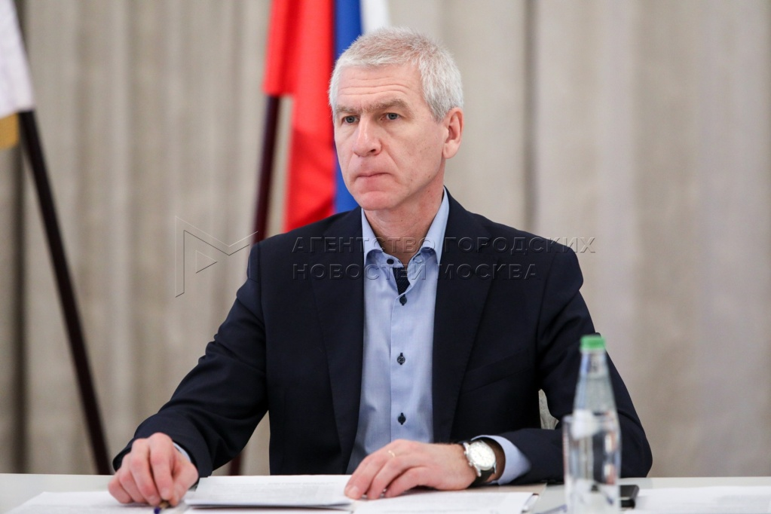
Перспективы профессий – учитель физкультуры
Можно трудоустроиться в частную или государственную организацию, совмещать свою практику и работу по найму. В будущем можно продвинуться по карьерной лестнице до руководящей должности или расширить специализацию. Например, стать тренером по лечебной и адаптивной физкультуре, инструктором, фитнес-тренером, преподавателем физической культуры, методистом, тренером по легкой атлетике, гимнастике или другому виду спорта

Slide 17
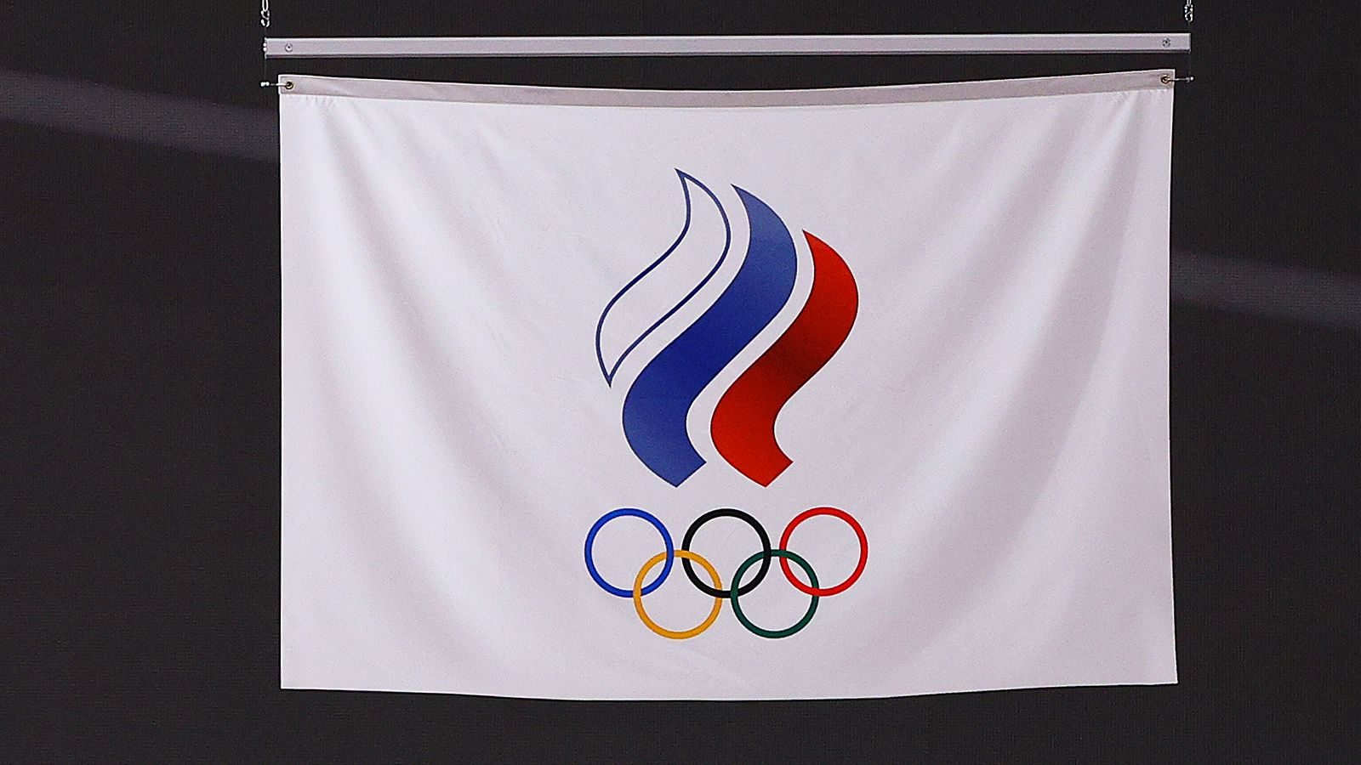
Перспективы профессий – тренер-преподаватель
Карьерный рост тренера связан, в первую очередь, с подготовкой спортсменов высшего уровня. Возможен переход тренера в область оздоровительной физической культуры. Некоторые тренеры совмещают свою деятельность с преподаванием в высших учебных заведениях, научной работой.

Slide 18
БЛАГОДАРИМ ЗА ВНИМАНИЕ!

